Slide 1
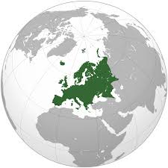
Η ΔΙΑΜΟΡΦΩΣΗ ΤΟΥ ΑΝΑΓΛΥΦΟΥ ΣΤΗΝ ΕΥΡΩΠΗ
ΓΕΩΓΡΑΦΙΑ-ΓΕΩΛΟΓΙΑ
Β΄ΓΥΜΝΑΣΙΟΥ

Slide 2
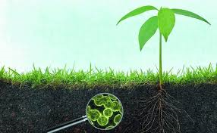
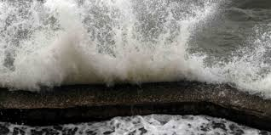
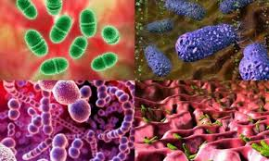
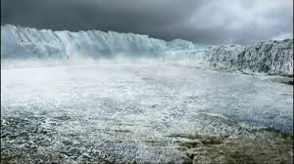
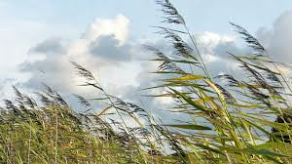
ΟΙ ΕΝΔΟΓΕΝΕΙΣ ΔΥΝΑΜΕΙΣ
Οι ενδογενείς δυνάμεις δημιουργούν τα βουνά της Ευρώπης.
Οι εξωγενείς δυνάμεις, «κατατρώγουν» τα βουνά, αλλάζοντας συνεχώς το ανάγλυφο της Ευρώπης στο πέρασμα του χρόνου
Εξωγενείς δυνάμεις είναι:
- το νερό με τις διάφορες μορφές του (βροχή, χιόνι, πάγος, παγετώνες κτλ.),
ο άνεμος
οι ζωντανοί οργανισμοί,

Slide 3
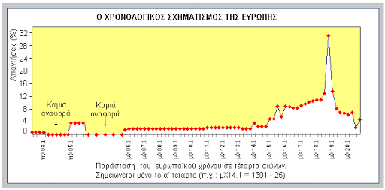
ΣΧΗΜΑΤΙΣΜΟΣ ΤΗΣ ΕΥΡΩΠΗΣ ΚΑΤΆ ΤΜΗΜΑΤΑ
Η Ευρώπη σχηματίστηκε κατά τμήματα και σε διαφορετικά χρονικά διαστήματα.
Από τότε που σχηματίστηκε το παλαιότερο τμήμα της έως την περίοδο κατά την οποία η ήπειρος πήρε τη σημερινή μορφή της πέρασαν σχεδόν ενάμισι δισεκατομμύριο χρόνια.
Με γεωλογικές μελέτες προσδιορίστηκε ότι η Ευρώπη είναι δυνατόν να χωριστεί σε μεγάλες ενότητες, καθεμία από τις οποίες έχει τη δική της ηλικία.
Η διάκριση της Ευρώπης σε ενότητες διευκολύνει τη μελέτη της ηπείρου και την κατανόηση φαινομένων και διεργασιών.

Slide 4
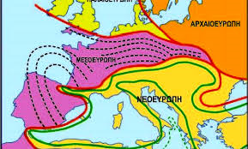
Η ΑΡΧΑΙΟΕΥΡΩΠΗ
Περιλαμβάνει τη ρωσική πεδιάδα, τα πεδινά τμήματα της Σκανδιναβίας και το βυθό του Ατλαντικού βορειοδυτικά των βρετανικών νησιών.
Σχηματίστηκε κατά το Προκάμβριο (Προτεροζωικός Αιώνας).
Επειδή στην περιοχή αυτή δεν είχαμε τεκτονικά γεγονότα για εκατοντάδες εκατομμύρια χρόνια, η διάβρωση την έχει μετατρέψει σε πεδιάδα.
Τα παλαιότερα στρώματα αυτών των περιοχών ονομάζονται ασπίδες.

Slide 5
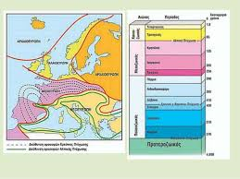

Slide 7
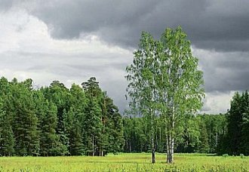
Αρχαιοευρώπη: Τοπίο στη ρωσική πεδιάδα

Slide 8
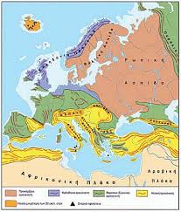

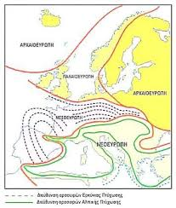
Η ΠΑΛΑΙΟΕΥΡΩΠΗ
Η Παλαιοευρώπη άρχισε να σχηματίζεται στις αρχές του Παλαιοζωικού Αιώνα.
Δυτικά της Αρχαιοευρώπης δημιουργήθηκε η Καληδόνια Ορογένεση.
Το μεγαλύτερο μέρος των βρετανικών νησιών, το βόρειο τμήμα της Σκανδιναβικής Χερσονήσου και μια στενή λωρίδα των βόρειων ακτών του κεντρικού κορμού της ηπείρου, από την Ολλανδία μέχρι την Πολωνία, αποτελούν την Παλαιοευρώπη.
Αυτή η περιοχή έχει διαβρωθεί έντονα από τους παγετώνες. Οι μάζες των πάγων διέβρωσαν τις ακτές και δημιούργησαν πολύπλοκους δαντελωτούς κόλπους, τα φιόρδ.

Slide 9
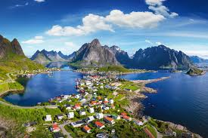
Σκανδιναβικά φιόρδ

Slide 10
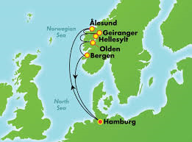
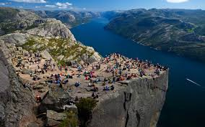
ΦΙΟΡΔ

Slide 11
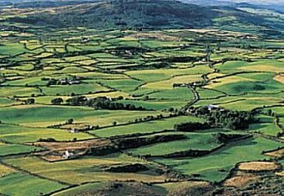
Παλαιοευρώπη: Τοπίο στην Ιρλανδία

Slide 12
Η ΜΕΣΟΕΥΡΩΠΗ
Περιλαμβάνει το νότιο Ηνωμένο Βασίλειο, μεγάλο μέρος της δυτικής και της κεντρικής Ευρώπης και ολόκληρη σχεδόν η Ιβηρική Χερσόνησο
Αρχισε να σχηματίζεται στα μέσα του Παλαιοζωικού.
Η πτύχωση που δημιούργησε τα βουνά αυτής της περιοχής είναι η Ερκύνια ή Βαρίσκια.
Χαρακτηριστικός σχηματισμός αυτής της περιόδου είναι το Μασίφ Σεντράλ στη Γαλλία.
Μέχρι τότε η κεντρική Ευρώπη καλυπτόταν από θάλασσα, εκτός από ένα νησί που ήταν στη θέση της σημερινής Γαλλίας-Γερμανίας, στο οποίο υπήρχαν ρηχές λίμνες.
Η βλάστηση που υπήρχε παλαιότερα στην περιοχή αυτή θάφτηκε κάτω από τη λάσπη και με την πάροδο των αιώνων έδωσε τα κοιτάσματα λιθανθράκων (Βέλγιο, Ηνωμένο Βασίλειο, Γερμανία κ.ά.).
Η βορειοευρωπαϊκή πεδιάδα σχηματίστηκε, όταν αναδύθηκε ο πυθμένας της θάλασσας, που ήταν σχετικά επίπεδος.
Σε πολλά σημεία της στεριάς στην περιοχή αυτή αποκλείστηκαν τμήματα θάλασσας. Όταν το νερό εξατμίστηκε, σχηματίστηκαν στρώματα θαλασσινού αλατιού, που βρίσκουμε σήμερα στα αλατωρυχεία της Γερμανίας, της Πολωνίας και της Ρωσίας.
Οι περιοχές που εντάσσονται στη Μεσοευρώπη δεν παρουσιάζουν πολύ υψηλό ανάγλυφο, εκτός από το εσωτερικό της Ιβηρικής Χερσονήσου, όπου υπάρχει το κεντρικό οροπέδιο, η Μεσέτα.

Slide 13
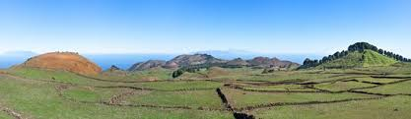
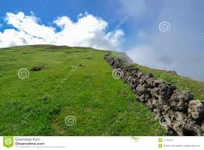
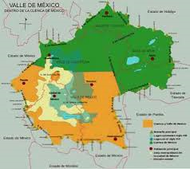
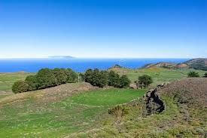
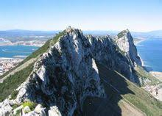
ΟΡΟΠΕΔΙΟ ΜΕΣΕΤΑ
(ΣΤΟ ΕΣΩΤΕΡΙΚΟ ΤΗΣ ΙΒΗΡΙΚΗΣ ΧΕΡΣΟΝΗΣΟΥ)

Slide 14
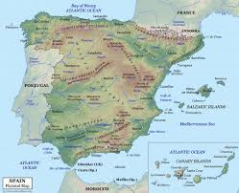
ΙΒΗΡΙΚΗ ΧΕΡΣΟΝΗΣΟΣ

Slide 15
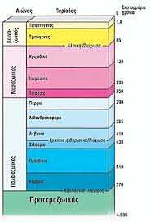

Slide 16
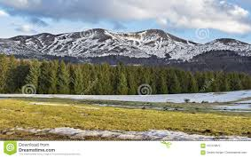
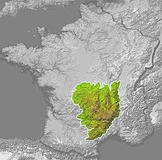
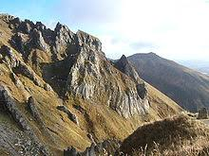
ΜΑΣΙΦ ΣΕΝΤΡΑΛ ΓΑΛΛΙΑΣ

Slide 17
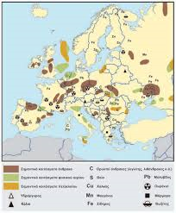
ΚΟΙΤΑΣΜΑΤΑ ΛΙΘΑΝΘΡΑΚΩΝ (ΒΕΛΓΙΟ,ΗΝΩΜΕΝΟ ΒΑΣΙΛΕΙΟ,ΓΕΡΜΑΝΙΑ Κ.Α)

Slide 18
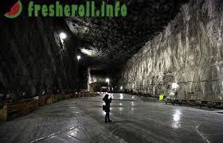
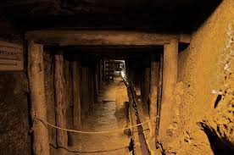
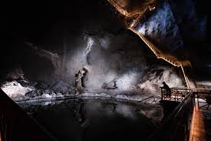
ΑΛΑΤΟΡΥΧΕΙΑ…
Μια υπόγεια πόλη από αλάτι!!

Slide 19
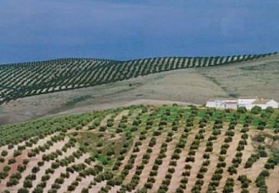
Μεσοευρώπη: τοπίο στην κεντρική Ισπανία

Slide 20
Η ΝΕΟΕΥΡΩΠΗ
Η Νεοευρώπη άρχισε να σχηματίζεται στην αρχή του Καινοζωικού και σ' αυτήν εντάσσεται όλος ο ευρωπαϊκός νότος.
Έως τότε το μεγαλύτερο μέρος της νότιας Ευρώπης βρισκόταν κάτω από τη θάλασσα.
Με την Αλπική Πτύχωση αυτές οι περιοχές αναδύθηκαν από το νερό, και έτσι δημιουργήθηκαν τα βουνά τους.
Έκτοτε η Νεοευρώπη παρέμεινε ολόκληρη έξω από τη θάλασσα.
Τα ψηλά και απότομα βουνά της δεν έχουν ακόμη διαβρωθεί αρκετά, ώστε να χάσουν ύψος και να εξομαλυνθούν. Για τον λόγο αυτόν δεν υπάρχουν μεγάλες πεδιάδες στη νότια Ευρώπη, ενώ οι υπάρχουσες είναι στενές και επιμήκεις, ακολουθώντας την πορεία των ποταμών που κατεβαίνουν από τα βουνά.

Slide 21
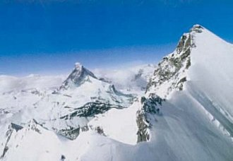
Νεοευρώπη: το όρος Μάτερχορν στις 'Αλπεις

Slide 22
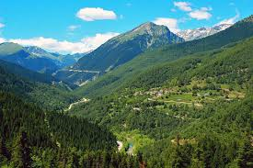
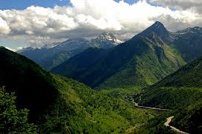
ΠΙΝΔΟΣ

Slide 23
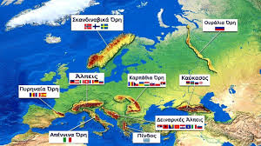

Slide 24
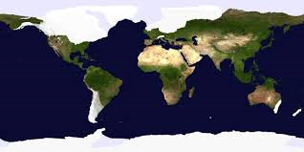
Οι τελευταίοι παγετώνες στην Ευρώπη
Ο πλανήτης μας πολλές φορές στο παρελθόν πέρασε παγετώδεις φάσεις, δηλαδή γεωλογικές περιόδους κατά τις οποίες η θερμοκρασία της Γης έπεφτε αρκετά και πάγοι πάχους εκατοντάδων μέτρων (παγετώνες) σκέπαζαν μεγάλα τμήματα της επιφάνειάς της.
Ανάμεσα σε δύο παγετώδεις φάσεις η θερμοκρασία ανέβαινε και οι πάγοι έλιωναν.
Κατά τη διάρκεια της Τεταρτογενούς περιόδου, την οποία διανύουμε, η Ευρώπη πέρασε πέντε παγετώδεις περιόδους.
Η πλέον κοντινή χρονικά στην εποχή μας έληξε περίπου το 10.000 π.Χ. και σήμερα βρισκόμαστε σε μια μεσοπαγετώδη περίοδο.
Οι παγετώνες επηρέασαν καθοριστικά το ανάγλυφο της βόρειας Ευρώπης, με χαρακτηριστικότερο παράδειγμα τα νορβηγικά φιόρδ, ενώ το λιώσιμο των πάγων της τελευταίας παγετώδους φάσης δημιούργησε, μεταξύ άλλων, τη Βαλτική και την Αδριατική θάλασσα.

Slide 25
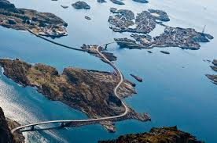
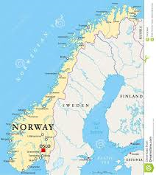
ΝΟΡΒΗΓΙΚΑ ΦΙΟΡΔ

Slide 26
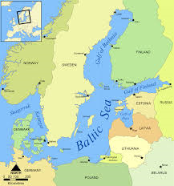
ΒΑΛΤΙΚΗ ΘΑΛΑΣΣΑ

Slide 27
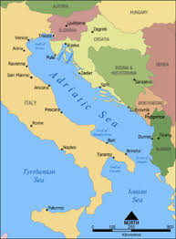
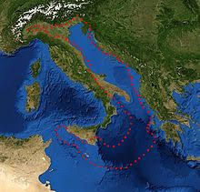
ΑΔΡΙΑΤΙΚΗ ΘΑΛΑΣΣΑ

Slide 28
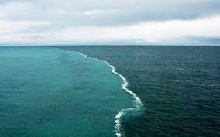
ΣΗΜΕΙΟ ΣΥΝΑΝΤΙΣΗΣ ΒΑΛΤΙΚΗΣ ΚΑΙ ΒΟΡΕΙΑΣ ΘΑΛΑΣΣΑΣ…

Slide 29
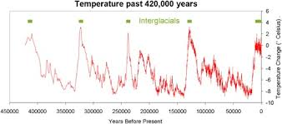
ΠΑΓΕΤΩΔΕΙΣ ΚΑΙ ΜΕΣΟΠΑΓΕΤΩΔΕΙΣ ΠΕΡΙΟΔΟΙ

Slide 30
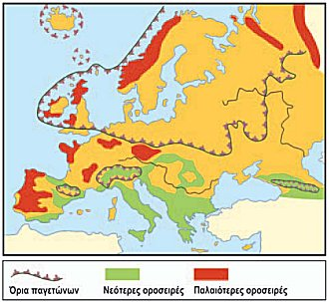
Η εξάπλωση των παγετώνων στην Ευρώπη κατά την τελευταία παγετώδη περίοδο

Slide 31
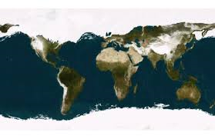
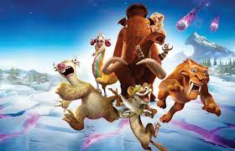
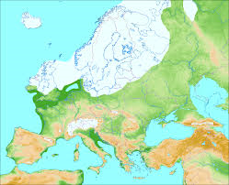
Η ΕΠΟΧΗ ΤΩΝ
ΠΑΓΕΤΩΝΩΝ

Slide 32
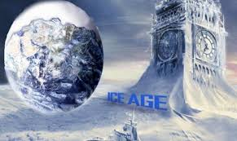
ΜΠΑΙΝΟΥΜΕ ΣΕ ΜΙΑ ΝΕΑ ΕΠΟΧΗ ΠΑΓΕΤΩΝΩΝ;

Slide 33
1^{η} Εργασία
Παρατηρήστε στον γεωμορφολογικό χάρτη της Ευρώπης (εικόνα 16.1) τη θέση και τα ονόματα διάφορων ευρωπαϊκών οροσειρών (Άλπεις, Πυρηναία κ.ά.). Στη συνέχεια συμπληρώστε:
• Τη δεύτερη στήλη του πίνακα με τη βοήθεια των χαρτών 16.1 και 7.1.
• Την τρίτη στήλη του πίνακα με τη βοήθεια του χάρτη 6.4.
• Την τέταρτη στήλη του πίνακα με τη βοήθεια του χάρτη 25.1.
Γεωτεκτονική ενότητα Μία οροσειρά Πτύχωση Χώρα
Αρχαιοευρώπη
Παλαιοευρώπη
Μεσοευρώπη
Νεοευρώπη

Slide 34
2^{η} Εργασία
Μελετήστε τον γεωμορφολογικό χάρτη της Ευρώπης (εικόνα 16.1) και συγκρίνετε τον με τον χάρτη των γεωτεκτονικών ενοτήτων (εικόνα 7.1). Σε ποιες κυρίως γεωτεκτονικές ενότητες βρίσκονται οι μεγάλες πεδιάδες της Ευρώπης;…………………………………………………………………………………………………………………
Συμβουλευτείτε τον πολιτικό χάρτη της Ευρώπης (εικόνα 25.1) και επισημάνετε τις χώρες στις οποίες βρίσκονται οι μεγάλες ευρωπαϊκές πεδιάδες. Συμπληρώστε τον πίνακα.
Γεωτεκτονική ενότητα Μία πεδιάδα Χώρα
Αρχαιοευρώπη
Παλαιοευρώπη
Μεσοευρώπη
Νεοευρώπη

Slide 35
3^{η} Εργασία
Παρατηρήστε τον χάρτη ορογενέσεων της Ευρώπης (εικόνα 6.4). Ποιο τμήμα της Ευρώπης έχει εντονότερο ανάγλυφο; …………………………………………………………………………………………………………………
Παρατηρήστε την εικόνα 6.3 που αφορά την κίνηση των λιθοσφαιρικών πλακών.
Σε ποιες περιοχές συγκρούεται η αφρικανική με την ευρασιατική λιθοσφαιρική πλάκα;
Ποιο είναι το αποτέλεσμα της σύγκρουσης αυτής;
…………………………………………………………………………………………………………………
…………………………………………………………………………………………………………………
…………………………………………………………………………………………………………………

Slide 36
